Slide 1


Procurar um animal mais fácil que nunca

Slide 2
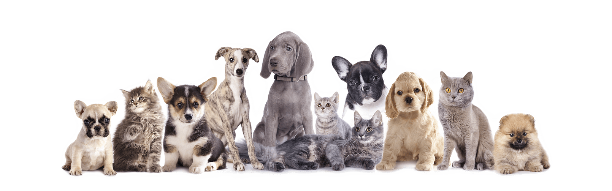
Contextualização do projeto
Este projeto consiste na criação de uma aplicação móvel que se encaixe na plataforma criado por nós pet4all e que visa a ajudar os canis a publicitar os seus animais para adoção.
Os utilizadores através da aplicação poderão ver os animais disponíveis pelo canil e entrar em contacto com o canil através de um sistema de mensagens.

Slide 3
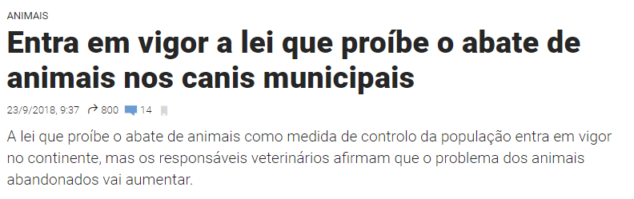

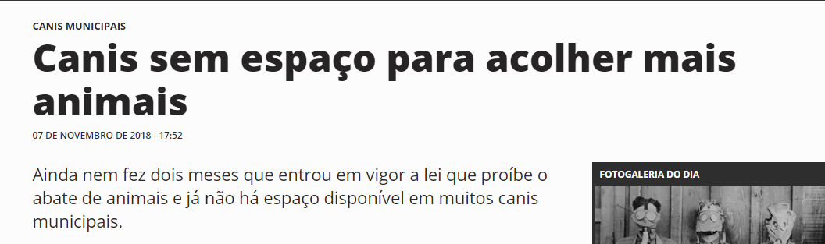

Motivação para o desenvolvimento do projeto
23 de Setembro
2018
Nem 2 meses depois….
07 de Novembro
2018

Slide 4




Metodologia, procedimentos, regras, etc.
Tarefas executadas
Banco de Horas
Repositório do Projeto

Slide 5
Desenvolvimento do Projeto
A primeira parte do projeto foi o desenvolvimento e criação da base de dados, da API REST e do backend no website.
A segunda parte foi a criação dos layouts e menus.
A ultima parte foi a ligação á API REST e adaptar os dados para as respetivas vistas.

Slide 6
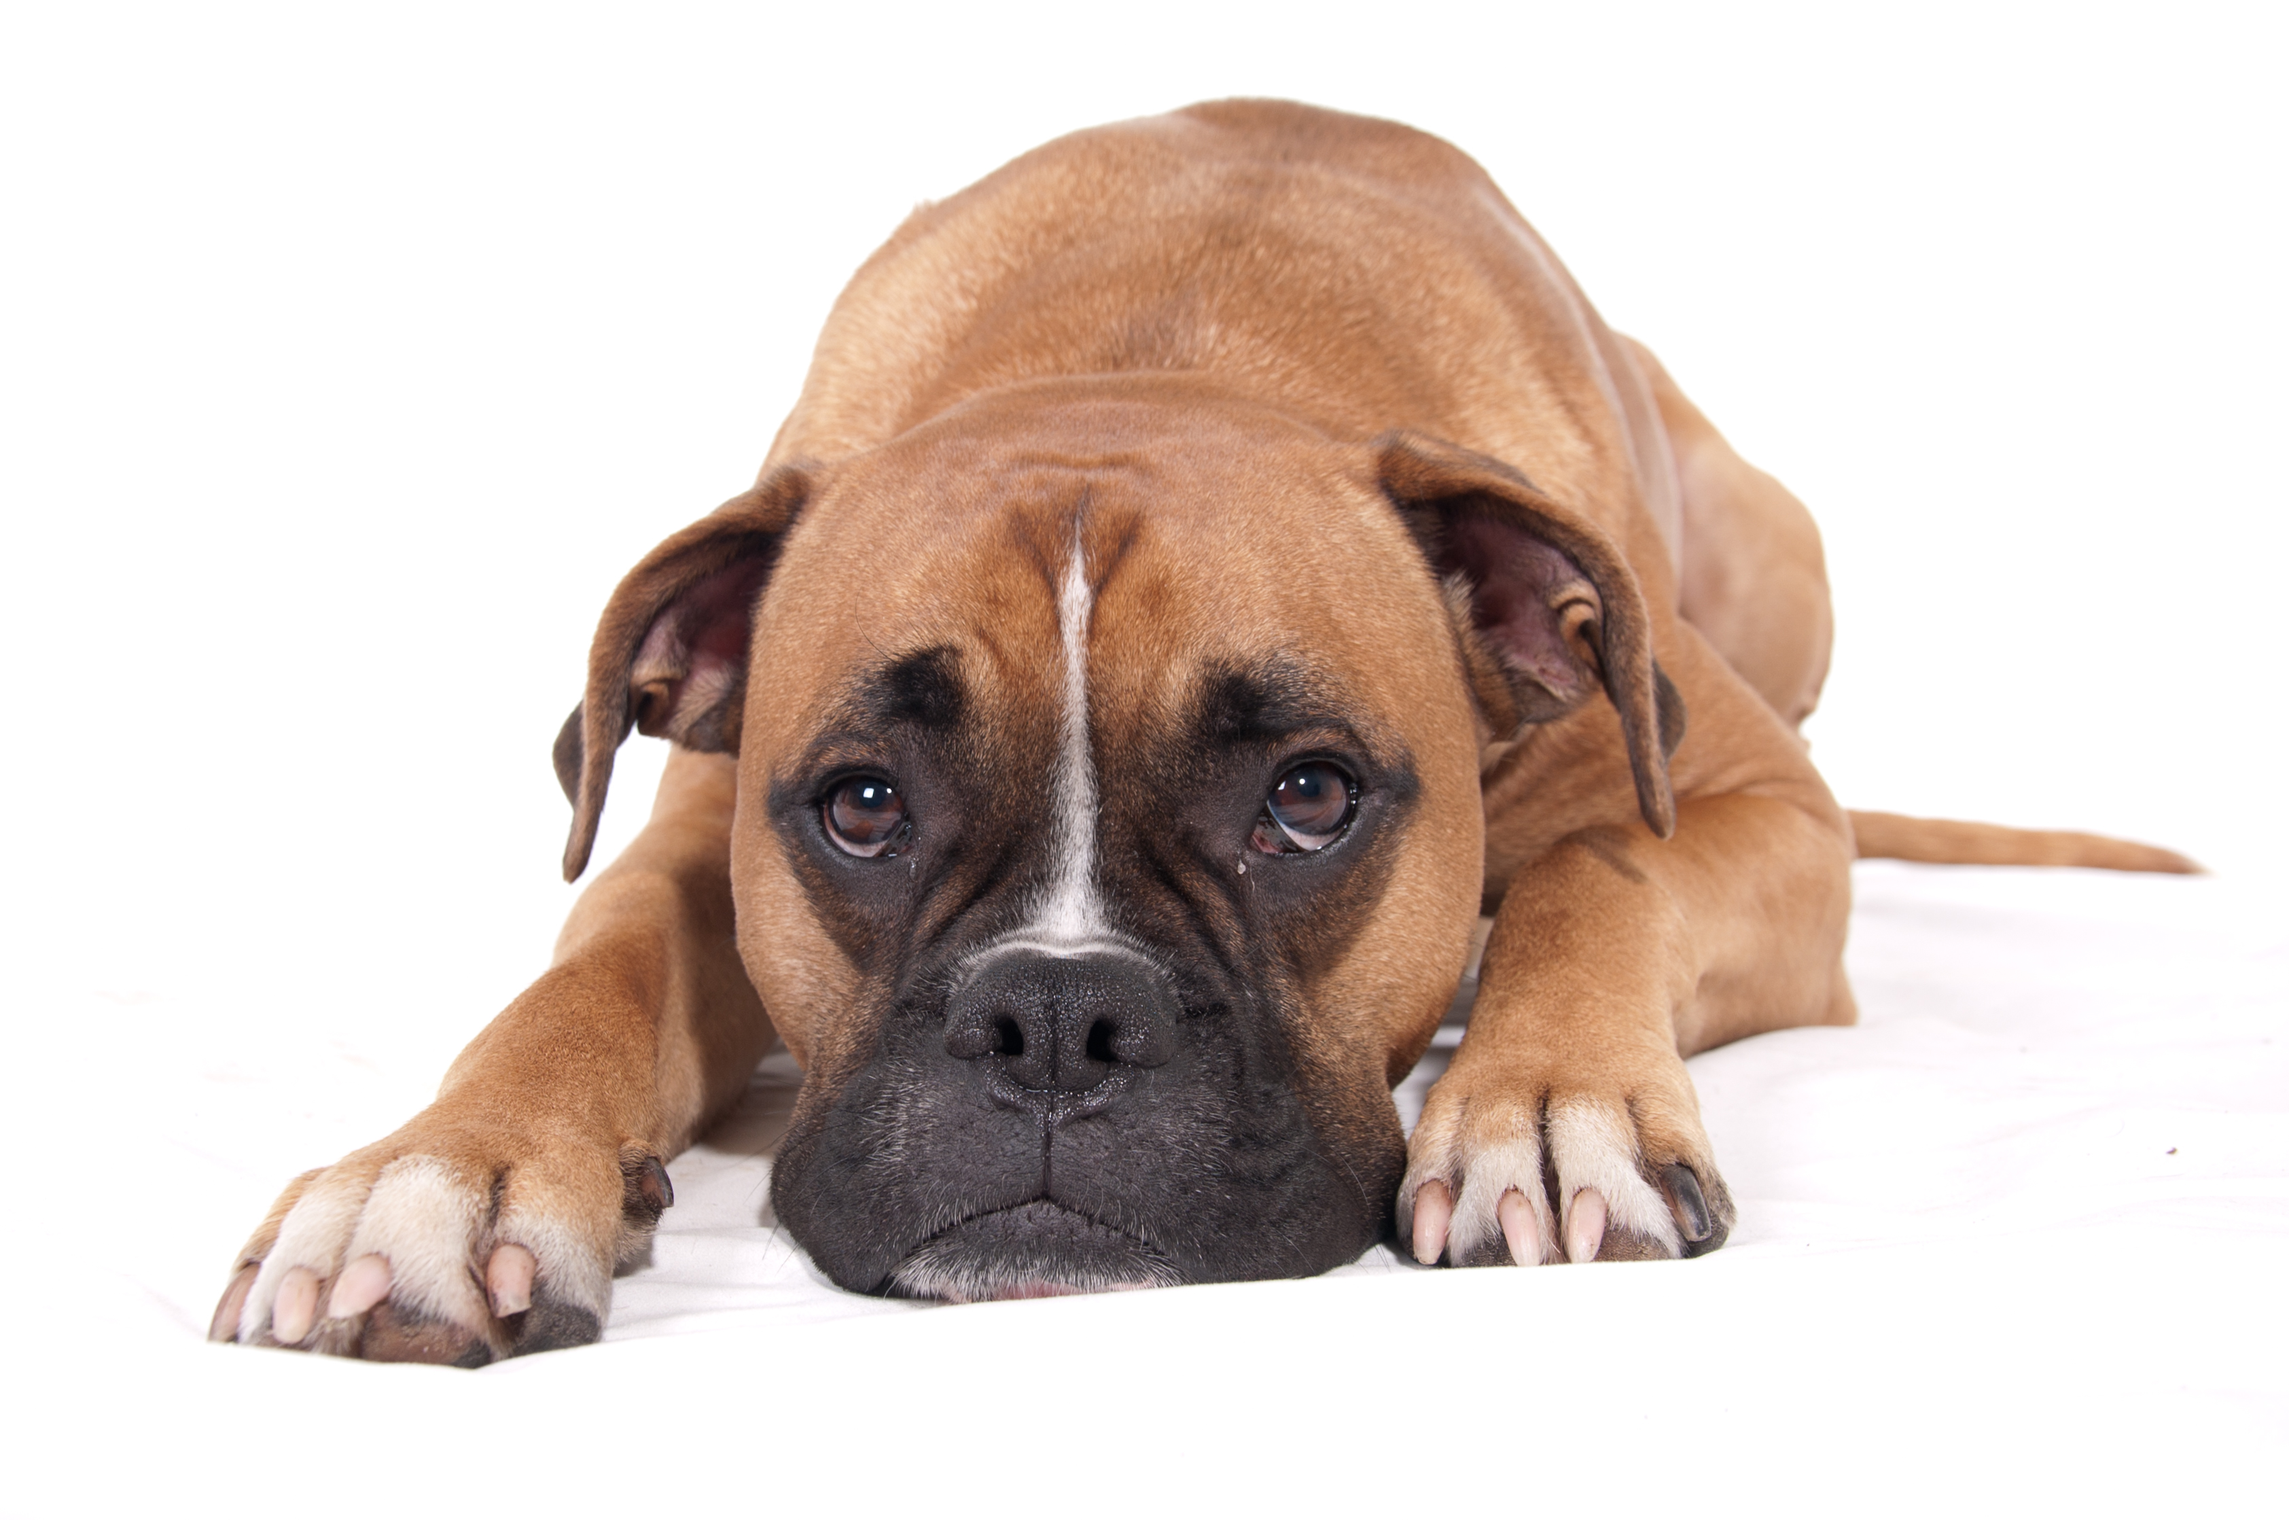
Dificuldades sofridas e Funcionalidades não implementadas
O grupo demonstrou que a falta de tempo foi uma grande influencia no produto final do projeto. Certas funcionalidades propostas ficaram por implementar mas todas as funcionalidades requeridas foram cumpridas.
Funcionalidades por implementar:
Login canil + Criar canil + adicionar animais + adicionar fotografia de animais;
Mostrar os canis no google Maps;
Partilhar os animais nas redes socias.

Slide 7
Conclusão
O resultado final da aplicação ficou ao aquilo que o grupo pretendia, pode ter sofrido alguns cortes em termos de funcionalidades mas o projeto final funciona como o grupo visionava desde a sua conceção inicial.
Confiamos que com tempo e investimento esta aplicação poderá fazer sucesso pois encaixa numa parte do mercado pouco explorada pelo mundo de software.

Slide 8
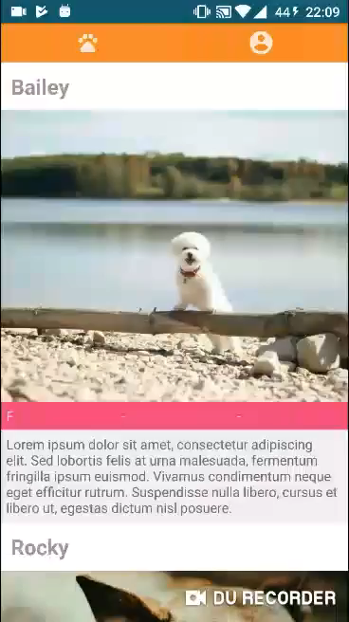

Fim
Matheus Ferreira – 217037
Valter Pacheco - 2170377
Francisco Fernandes - 21703360
Acesso Móvel a Sistemas de Informação
Professor David Safadinho
Professora Sónia Luz

